Slide 1

Manual
PS-Självservice
Visma Window
Medarbetare
Support
Har du frågor/funderingar kontakta i så fall någon av oss:
Lönecentrum 0550-869 60 lonecentrum@kristinehamn.se

Slide 2
Vad är PS - Självservice?
Du registrerar namn och födelsedatum på barn under 12 år. Utan denna uppgift kan du inte rapportera föräldraledigheter.
Du ändrar din adress.
Du rapporterar din frånvaro, extra tid, turbyten.
Du rapporterar obekväm arbetstid och beredskap.
Du ser innestående semester och komptid.
Du ser preliminärt lönebesked, samt föregående lönebesked.
Du rapporterar inrikes resor. Reseräkning se separat lathund.
Inloggning
Programmet för Wisma Window hittar du på kommunens intranät

Slide 3
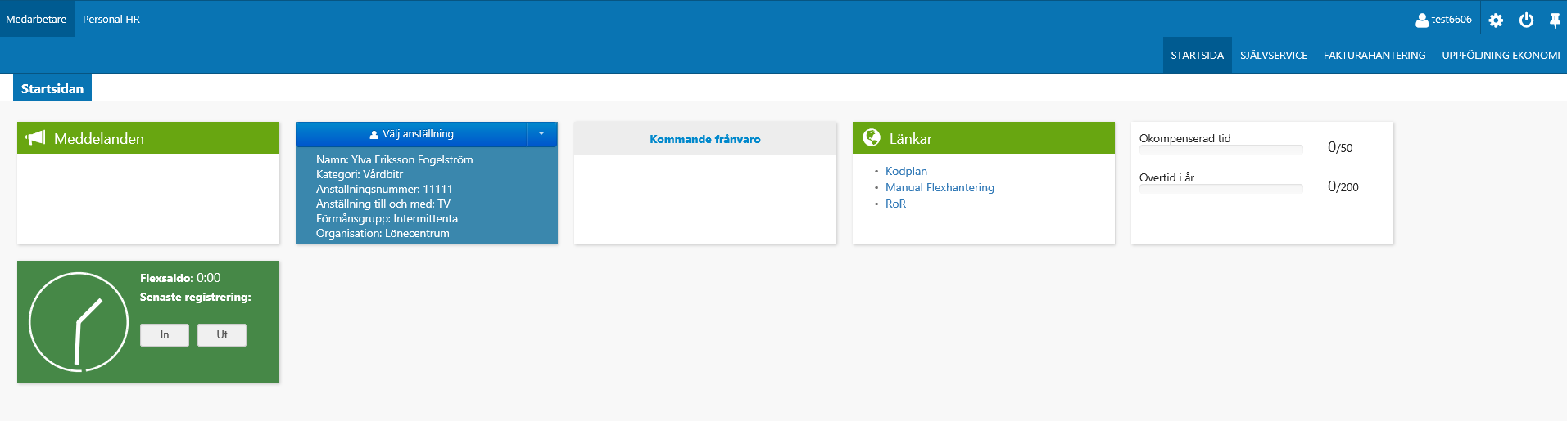
Bild saknas. Det ska vara skärmdump på första sidan

Slide 4
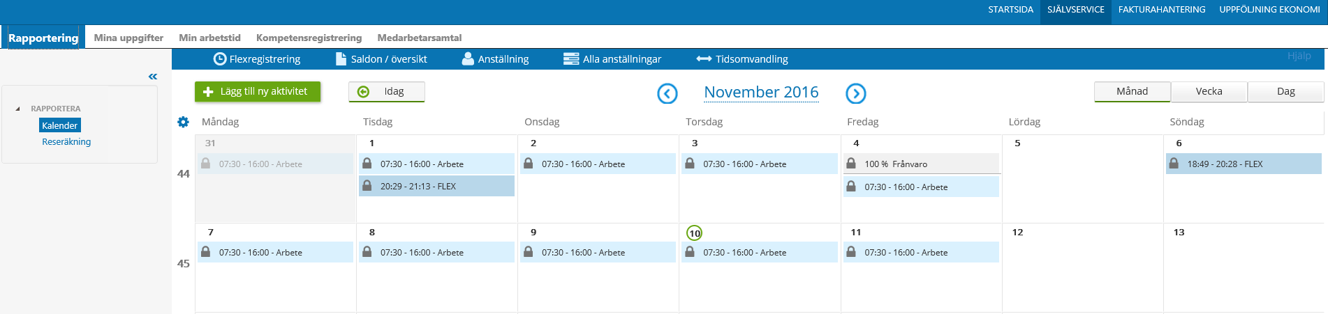
Kalender: här kan du enkelt rapportera frånvaro, turbyte och avvikande tjänstgöring. Klicka på den gröna rutan ”lägg till aktivitet” eller klicka i det vita fältet under arbetad tid den dagen du vill rapportera, klicka sedan på vad du vill rapportera. Du kan välja om du vill se
kalendern för hela månaden, vecka eller dag. Du byter månad genom att klicka på pilarna.

Slide 5

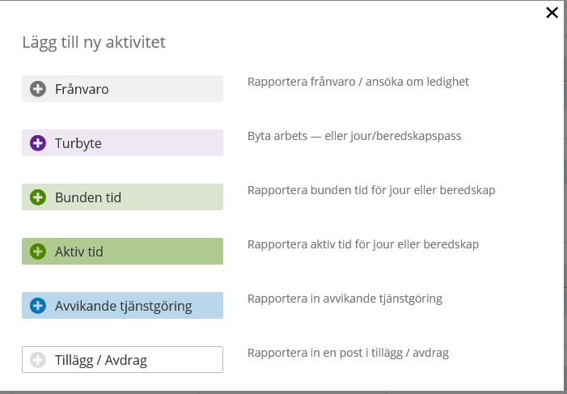
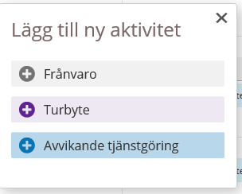
Klickar du på får du upp följande ruta
och kan välja vad du vill registrera.
Klickar du på det vita fältet under arbetstiden får du upp
följande ruta och kan välja vad du vill registrera.

Slide 6
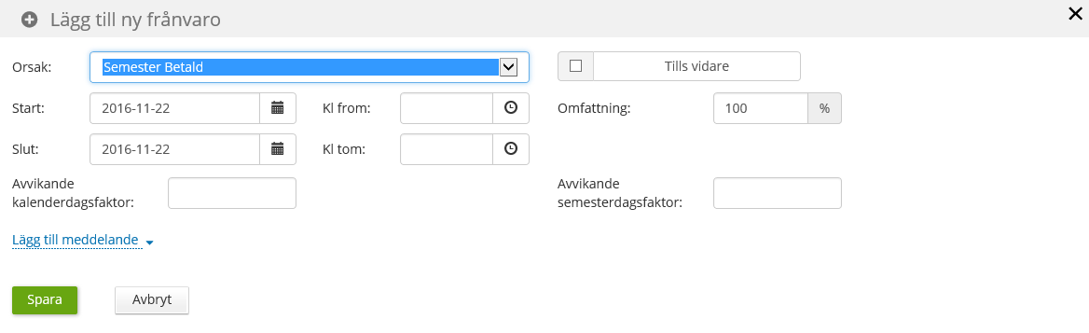
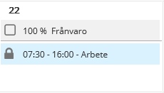
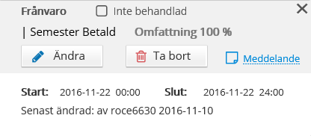
Frånvaro:
Välj Frånvaroorsak, vid heldag lämnas klockslag tomt.
Vid frånvaro flera dagar måste slutdatum fyllas i annars sätts samma datum på start och slut. Vid del av dag måste klockslag rapporteras (gick hem 12:00: kl from 12:00 kl tom: tomt, kom till jobbet 12:00: kl from tomt, kl tom: 12:00)
Om det gäller sjukdom, bocka i rutan tillsvidare. Slutdatum anges när man är åter i arbete.
OBS! Vid t ex partiell frånvaro – del av dag under en period - anger du istället vilken procent du är frånvarande, t ex 50 procent anges som 50 i omfattning.
Du kan lägga till ett meddelande. Om ledigheten gäller enskild angelägenhet måste meddelande anges (vad ledigheten avser och släktskap)
Klicka på Spara.
Så länge chefen inte har tillstyrkt/beviljat ledigheten kan du ändra eller ta bort det du rapporterat in.
Så här gör du:
Klicka på den aktuella posten. Då kommer detaljbilden upp. Klicka på Ta bort eller Ändra. Din chef kan ändra posten fram tills att den är lönebearbetad, dvs fram tills innan den gått med på din lön. Ska posten ändras efter att den är lönebearbetad, måste din chef kontakta Lönecentrum för ändring

Slide 7
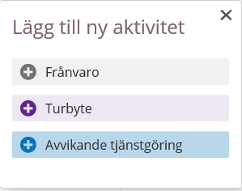
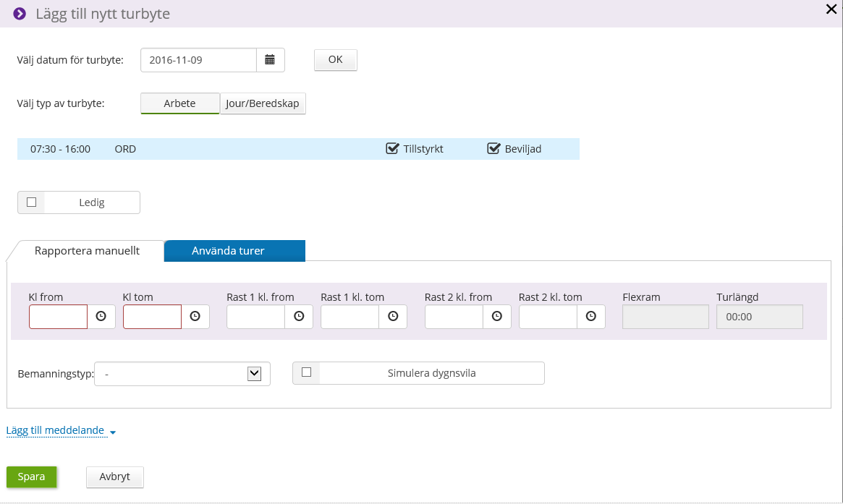
Turbyte:
Turbyte: används när du själv av någon anledning måste byta arbetstid. Turbyte ersätter de klockslag som finns på anställningens schema denna dag.
Du byter turer med samma antal timmar mot varandra. OB-tillägg utbetalas enligt den nya tiden.
Registrera de nya klockslagen.
För att registrera Ledig bockas rutan i framför Ledig.
Markera Bemanningstyp Byte av pass, spara.
Skriv Meddelande till chefen, spara meddelandet. Spara posten. Så länge chefen inte har beviljat turbytet kan du ändra/ta bort det du rapporterat. (turbyte till ledig dag måste tas bort i vyn dag, annars syns den ej)

Slide 8
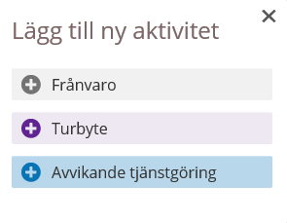
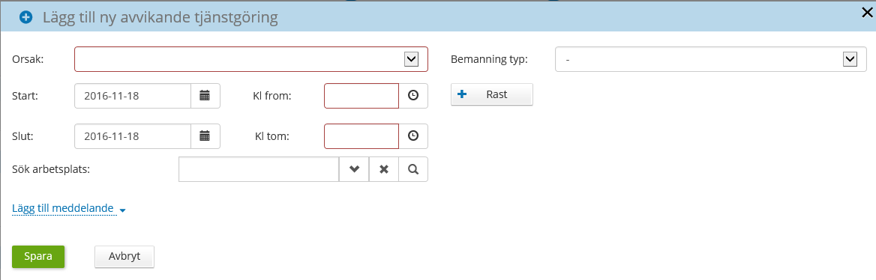
Avvikande tjänstgöring:
Välj Ersättningsorsak
Skriv Datum (dubbelklickar du på datumfältet får du upp en datumkalender) och Tid from och tom
Skriv ev rast Klockslag from och antal min
Välj Bemanningstyp.
Skriv meddelande till chefen och Spara.
Så länge chefen inte har beviljat avvikande tjänstgöring kan du ändra/ta bort det du rapporterat.

